Slide 1
ACCESO A LAS BASES DE DATOS DEL SISTEMA DE BIBLIOTECAS DE LA UNIVERSIDAD DE TARAPACÁ
EQUIPO ALFIN

Slide 2
Tabla de contenidos
Introducción
¿Qué es una base de datos bibliográfica?
¿Cómo acceder a las bd suscritas por la UTA?
Comentarios

Slide 3
Introducción
La era de la información es caracterizada por la generación exponencial de información o “infoxicación”. Ante este panorama se torna imperativo contar con un servicio que otorgue información fiable, curada y revisada por expertos. Para ello el Sistema de Bibliotecas de la Universidad de Tarapacá suscribe servicios de información o también llamados “bases de datos bibliográficas” para abastecer de información especializada a alumnos de pregrado, postgrado y académicos.

Slide 4
¿Qué es una base de datos bibliográfica?
Una base de datos bibliográfica es un servicio que otorga un proveedor, en cual contiene documentación multidisciplinaria o especializada en un/as área/s del conocimiento. Dispone de información vigente en diversos tipos de fuentes, tales como: revistas científicas, tesis, libros electrónicos, videos, audios, imágenes, etc. No obstante el mayor porcentaje de documentos accesibles corresponde a artículos de revistas científicas.

Slide 5
¿Cómo acceder a las bases de datos suscritas por la UTA?
Primeramente debe acceder al sitio web de Sistemas de Bibliotecas UTA:
1.- www.sb.uta.cl
2.- Se debe hacer clic en recursos electrónicos.
3.- Y luego se debe autentificarse en usuario con su rut sin puntos, guión ni dígito verificador y por contraseña últimos 4 números digitados anteriormente.

Slide 6
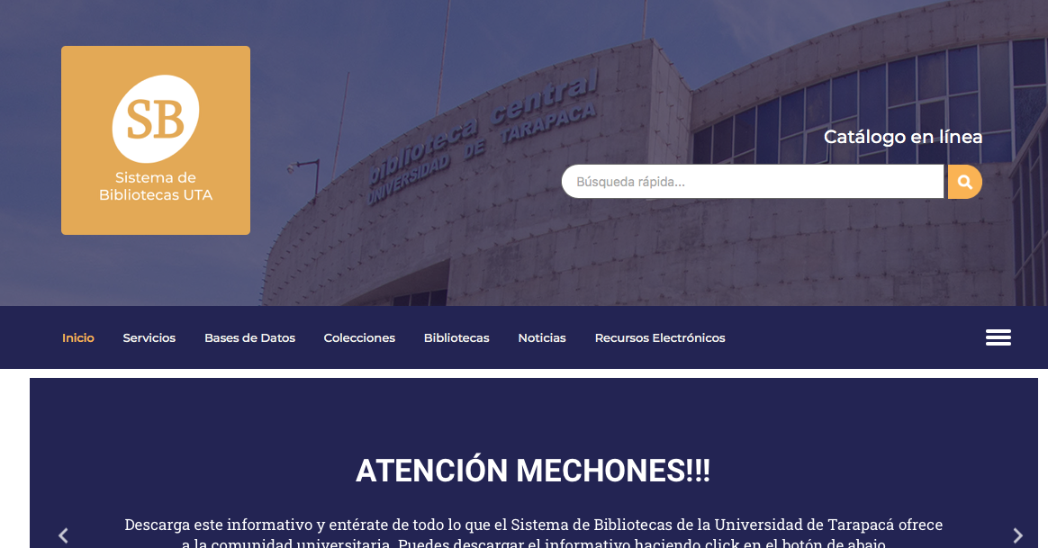
El acceso se puede realizar en los botones “Base de datos” y “Recursos electrónicos”.

Slide 7
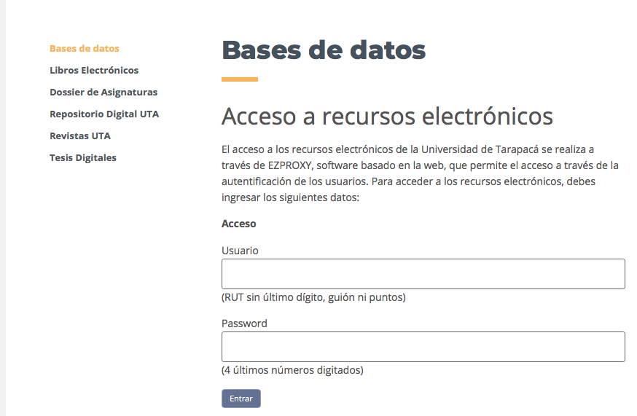
Autentificación mediante RUT sin último dígito, guión ni puntos
Contraseña será los cuatro últimos números digitados

Slide 8
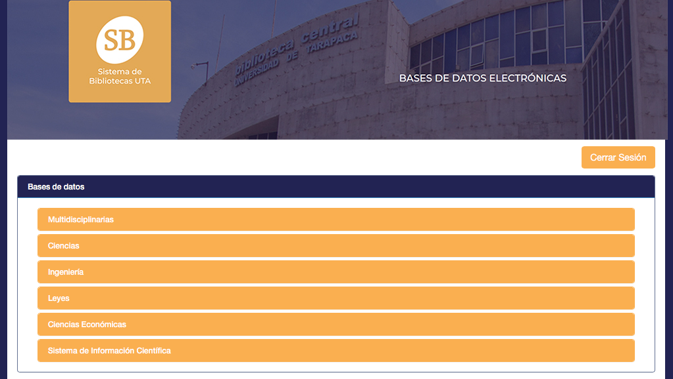
Las BD suscritas se encuentras ordenadas por temáticas: Multidisciplinarias, Ciencias, Ingeniería, Leyes y Ciencias Económicas.

Slide 9
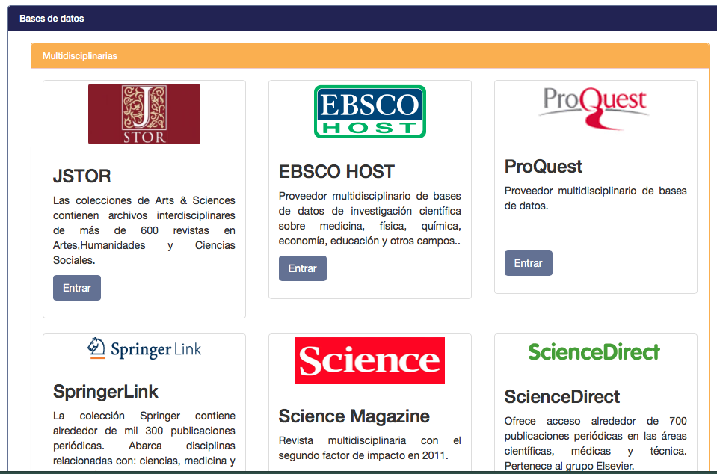
En este apartado se pueden ver algunas BD multidisciplinarias. A continuación se mostrará el recurso “Ebsco Host”

Slide 10
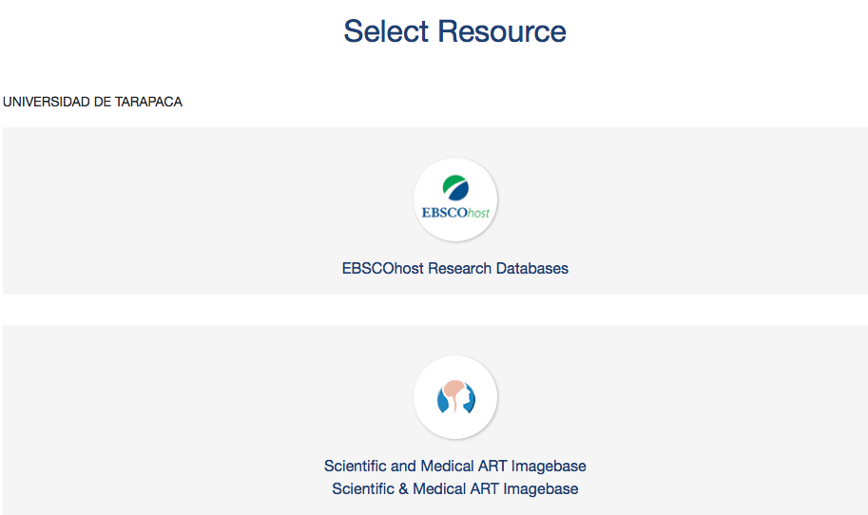
Ebsco Host ofrece en esta suscripción los recursos “EBSCOhost Research Database” que consisten en bases de datos orientadas hacia la investigación. Junto con Scientífic and Medical ART Imagebase bases de datos de imágenes biomédicas.

Slide 11
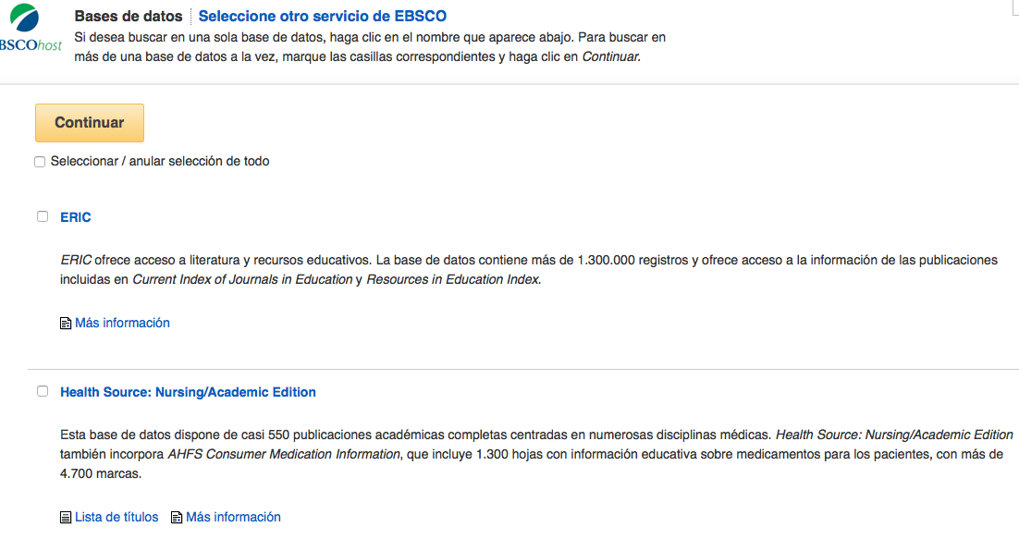
En este apartado se debe seleccionar una/s sub/s-base/s de datos de Ebsco host o simplemente seleccionarlas todas. Con la finalidad de recuperar datos de búsqueda desde ellas. Luego dar clic en “Continuar”

Slide 12
Búsqueda de revistas
Búsquedas por tesauro de cada BD
Registro de cuenta personal en Ebsco host
Barra de búsqueda
Campos de búsqueda
Operadores booleanos
Esta es la interfaz de búsqueda de Ebsco host en la cual se pueden realizar un tipo de búsqueda de nivel básico y nivel avanzado. La primera de ellas se formula integrante términos en la barra de búsqueda principal

Slide 13
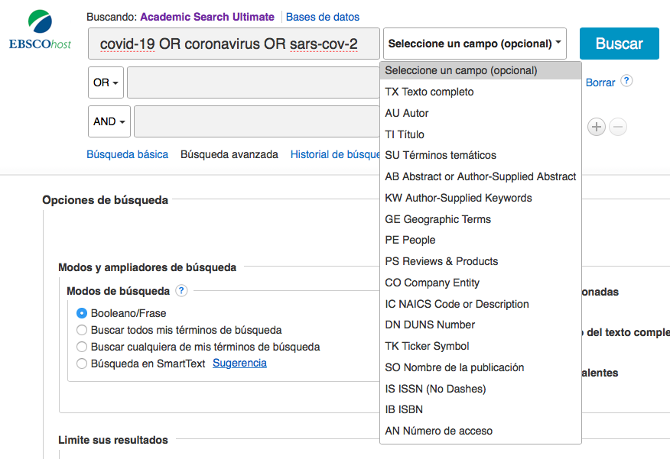
La estrategia de búsqueda se compone de tres términos que aluden a un mismo concepto, con la finalidad de rastrear mayor número de documentos. Los conceptos deben ir conectados con el operador booleanos OR, en este caso.
Campos de búsqueda útiles para rastrear términos que aparezcan en campos específicos de los documentos.

Slide 14
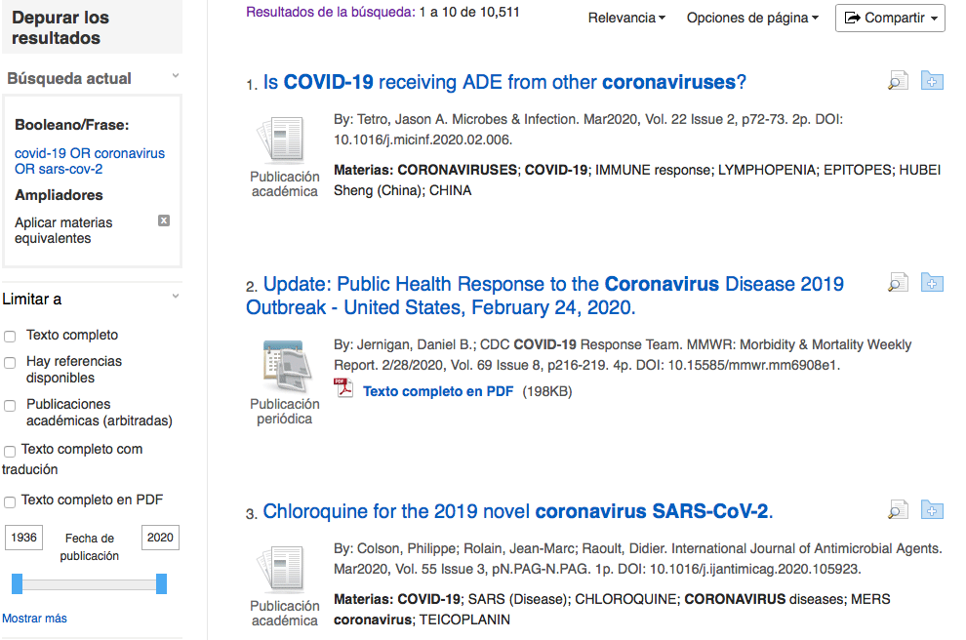
Resultados
Artículo
Filtros de búsqueda necesarios para acotar el número de resultados

Slide 15
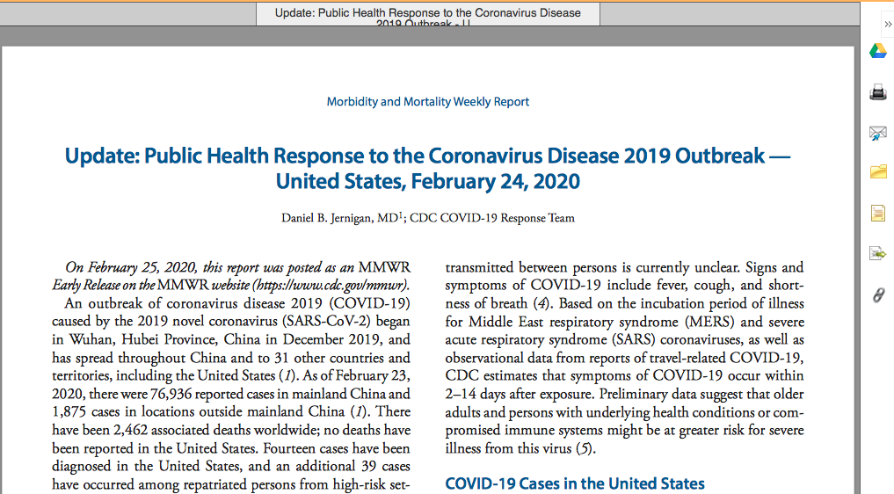
Guardar google drive
Imprimir
Enviar vía e-correo
Guardar en carpeta personal
Citar según norma de estilo
Documento en formato pdf y descargable

Slide 16
Comentarios
El acceso a las bases de datos es similar ente ellas, debiendo en primera instancia formular una estrategia de búsqueda en base a los aperadores booleanos: AND, OR, NOT útiles para conectar o restringir términos.
De igual forma, al momento de obtener los resultados de búsqueda en la barra lateral izquierda se encontrarán los “filtros de búsqueda”, que tiene por finalidad acotar el número de resultados e identificar algunas especificidades, por ejemplo: tipo de fuente, temática, filiación institucional del autor, entre otros.

Slide 17
Comentarios
Estos recursos de información permiten que el artículo en texto en completo se pueda imprimir, enviar por correo electrónico o archivarlo en tu computador.
La mayoría de los artículos se encuentran en texto completo. Algunos editores por contrato o derecho de autor no liberan el texto completo por lo que localizarlo en las bibliotecas que el SB UTA mantiene convenios.

Slide 18
Para mayor información contar al Equipo de Alfabetización en información:
Encargado del Programa ALFIN
Carlos Cortés Gómez
cfcortes@uta.cl
Capacitador ALFIN
Yerko Cubillos Figueroa
ycubillos@uta.cl

